Slide 1


Politique de gestion des risques de change
22 décembre 2015
KERIUS Finance SAS
Conseiller en Investissements Financiers
Membre de l’ANACOFI CIF- Association agréée par l’AMF - ORIAS N° 13000716

Slide 2
Objectif et contenu
Objectifs:
  Réaliser un diagnostic rapide des risques et pratiques de couverture actuelles;
  Recommander une approche / stratégie de couverture pour 2016;
  Etudier si des pistes d’amélioration sont possibles à moyen terme dans l’organisation.
Contenu du document:
  Contexte opérationnel;
  Pratique de couverture 2015 / Budget 2016;
  Analyse préliminaire des risques et besoins de couverture 2016;
  Données de marché et cotations indicatives: USD, GBP, RUB.
  Illustration des points-clés d’une politique de couverture à personnaliser.
  Annexes:
Principes de comptabilité de couverture IAS 39
Différents types de couvertures: définitions
Exemple de reporting global: contrôle et gestion

Slide 3
Contexte opérationnel
Groupe belge, réalisant ~33M€ de CA (budget 2016), dont 95% à l’export
Ventes réalisées depuis:
  USD 4M / an sur zone US nord et sud;
  GBP 1,5M / an
  RUB: ~40 M RUB (0,6M €)
  EUR: Asie et zone euro (~26,6m€)
Importations (non significatif): 100K USD
Structure de ventes (stocks de bobines):
  US : en USD via filiale commerciale ou en direct;
  Russie: en RUB via filiale commerciale;
  UK: en GBP via P&F SPRL
  Europe et Asie: en euros via P&F SPRL.
    Bureau de représentation en Chine
Flux intragroupe:
  Ventes en USD => risque de change localisé sur P&F SPRL
  Ventes en euro à filiale russe => risque de change localisé sur P&F Russie à ce jour

Slide 4
Pratique de couverture 2015
Cours budget 2016
USD: vente à terme à accumulateur.
  En 2015: montant doublé : 3,9M USD vendus à 1,29.
  Un seul produit pour toute l’année, traité en septembre 2014.
GBP : aucune couverture.
Couverture naturelle jusqu’à il y a 2 ans.
Pas de couverture mise en place suite à changement fournisseur.
  RUB: aucune couverture
    Filiale créée en 2014.
    Pas de stratégie spécifique étudiée, simplicité d’organisation favorisée.
Cours budget 2016:
  USD : 1,09
  GBP : 0,73
  RUB : ~70.

Slide 5
Risques et besoins de couverture 2016
Expositions USD
Deux structures de contrats commerciaux :
  Petits clients, ventes à la commande sans accord cadre, avec indexation théorique des prix à la hausse ou à la baisse si le dollar US s’apprécie ou se déprécie. C’est le cas pour l’activité « Marine ».
  Gros clients: accords cadre avec ou sans clause de révision de prix. Concerne les activités « Marine » pour 2M€, Industrie et Transports.
  En termes de stratégie de couverture, il faut distinguer:
    le CA non indexé sur la parité EUR/USD (1,5M USD) pour lequel le groupe est exposé à la baisse du dollar mais profiterait d’une hausse de manière symétrique: a priori, des couvertures par ventes à terme d’USD contre Euro sont adaptées sur la base de prévisions fiables, avec décote de sécurité sur les trimestres éloignés.
      Avec des couvertures à terme, P&F fixe ses prix de ventes en euros et ses marges mais ne profiterait pas d’une appréciation du dollar US dans l’intervalle.
    le CA indexé (2,5M USD) sur le cours du dollar US, non exposé car la couverture est « déléguée » aux clients: en théorie, il n’est pas utile de couvrir ce risque si les dollars US sont encaissés et convertis rapidement, mais une caractéristique spécifique à 2016 infléchit cette position.

Slide 6
Risques et besoins de couverture 2016
Expositions USD (suite)
    Spécificité 2016 sur les contrats indexés: les prix indexés n’ayant pas été révisés à la baisse suite à la hausse du dollar en 2015 (suite à négociation sur plusieurs paramètres), il sera difficile de les réviser à la hausse si le dollar US baisse. Toutefois, les prix devront être baissés si le dollar poursuit sa hausse.
      Donc, le profil de risque est modifié sur le CA indexé: La société doit se protéger contre une baisse du dollar USD qui réduirait ses marges, mais sans subir de perte liée à la couverture en cas de hausse du dollar (puisque les prix seront réduits).
      L’achat d’options de ventes du dollar US contre euro semble la seule solution qui réplique le risque sous-jacent. L’inconvénient est qu’une option s’achète en échange d’une prime payée (voir cotations ci-après).
      A faire:
      Valider les expositions 2016 par trimestre pour budgéter un cours de couverture moyen pondéré.

Slide 7
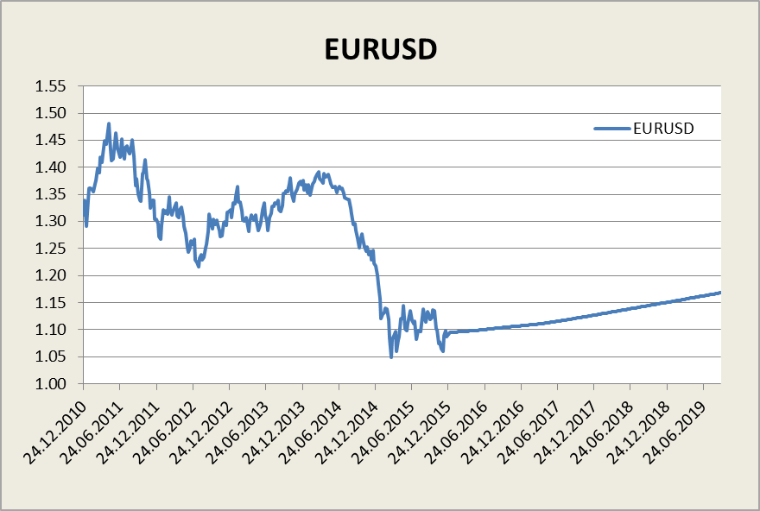
Données de marché
Cotations de couvertures
ATMF = Niveau de protection (prix d’exercice) positionné au niveau du cours à terme (« At the money forward »)

Slide 8
Risques et besoins de couverture 2016
Expositions GBP
    Le CA en GBP n’est pas indexé. Le groupe est exposé à la baisse de la livre sterling mais profite d’une hausse de manière symétrique: a priori, des couvertures par ventes à terme de GBP Euro sont adaptées sur la base de prévisions fiables, avec décote de sécurité sur les trimestres éloignés.
      Avec des couvertures à terme, P&F fixe ses prix de ventes en euros et ses marges mais ne profiterait pas d’une appréciation du GBP dans l’intervalle.
      A faire:
      Valider les expositions 2016 par trimestre pour budgéter un cours de couverture moyen pondéré.

Slide 9
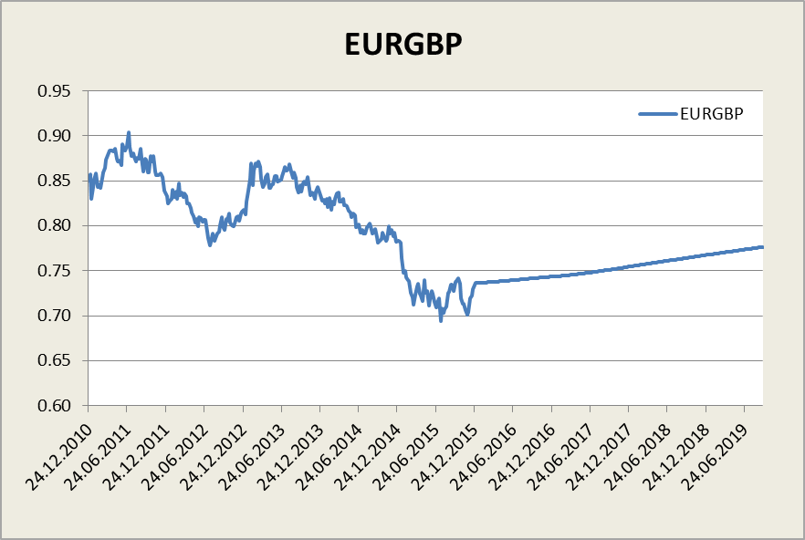
Données de marché
Cotations de couvertures
ATMF = Niveau de protection (prix d’exercice) positionné au niveau du cours à terme (« At the money forward »)

Slide 10
Questions-clés sur la structure des risques
Expositions RUB
    A ce jour:
    Les listes de prix aux clients sont indexées en euros (sur cours du jour de vente ou dédouanement) et les clients paient d’avance:
      A priori, pas de risque de change EUR/RUB pour le groupe, mais ces conditions gênent le développement commercial car les clients veulent des prix garantis sur une période définie.
    Facturations intragroupe: facturations en euros de P&F SPRL à la filiale russe:
      Risque de change à la hausse de l’euro entre la date de facturation au client externe et la date d’achat / de paiement des euros à P&F SPRL. Ce délai est d’environ 9 mois, correspondant au délai d’absorption du BFR. Il existe donc un risque de change significatif lié à ce délai.
      Les dettes actuelles de P&F Russie à P&F SPRL sont les suivantes:
            256K€ de factures commerciales intragroupe
            43K€ de prêt financier intragroupe.

Slide 11
Questions-clés sur la structure des risques
Expositions RUB (suite)
Deux options privilégiées à ce stage:
Couvrir la filiale russe sur ses risques liés aux dettes existantes, commerciale et financières, vis-à-vis de P&F SPRL: l’achat à terme d’euros est la meilleure solution pour éviter tout risque de dévaluation supplémentaire du Rouble qui mettrait la filiale en difficulté de trésorerie (mais ne permettra pas de profiter d’une appréciation éventuelle du Rouble).
Facturations intragroupe en RUB dès 2016 à la filiale russe, pour rapatrier juridiquement le risque de change sur P&F SPRL et concentrer la filiale sur son activité en Roubles.
  Des couvertures à termes sont envisagées pour permettre de proposer des contrats non indexés aux clients, comme argument commercial à l’avenir. Avec ces couvertures, P&F fixe ses prix de ventes en euros et ses marges mais ne profiterait pas d’une appréciation du RUB dans l’intervalle.
      A faire:
      Valider les expositions 2016 à couvrir (correspondant à la nouvelle approche commerciale), par trimestre, pour budgéter un cours de couverture moyen pondéré, avec délai de paiement prévisionnel de la filiale à 12 mois, pour lui laisser le temps de régler d’abord ses factures en euros.

Slide 12
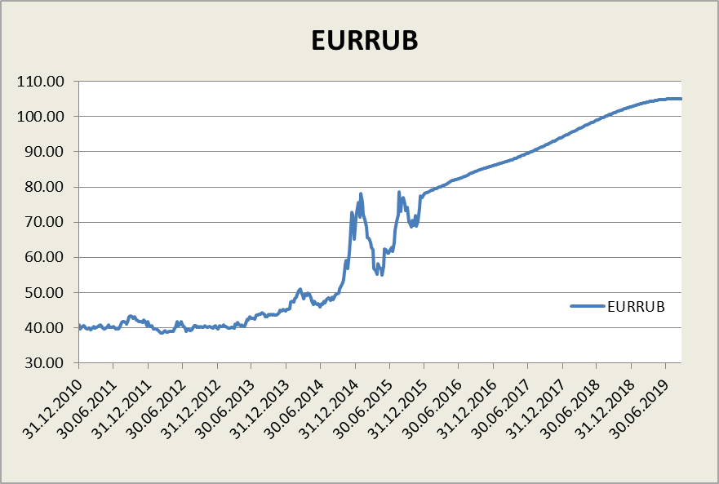
Données de marché
Cotations de couvertures
ATMF = Niveau de protection (prix d’exercice) positionné au niveau du cours à terme (« At the money forward »)

Slide 13
Illustration des points clés d’une politique de couverture (à personnaliser)

Slide 14
Définitions
Différentes natures de risques de change
Risque opérationnel lié aux transactions, actuelles ou futures, dont les modalités peuvent être très variées : appels d’offres, contrats cadres ou commandes fermes, facturation indexées, délais et modalités de paiement, etc.
Risque financier lié aux dividendes et prêts intragroupe;
Risque de conversion des états financiers;
Risque économique qui concerne l’élasticité du chiffre d’affaires aux fluctuations des devises.
Les pages suivantes traitent du risque opérationnel

Slide 15
Politique de couverture
Objectif de couverture: Réduire les risques opérationnels [à préciser].
  Pas de spéculation: les couvertures doivent être affectées (adossées) à des facturations prévisionnelles.
Réduire autant que possible l’impact des fluctuations des devises sur le résultat du groupe, et stabiliser les marges du groupe.
  Les gains/pertes réalisés sur les couvertures doivent compenser des pertes/gains d’opportunité sur les éléments couverts.
Principes comptables:
  Deux grandes options de principes de comptabilisation [A choisir ]:
  Principe de comptabilisation général: comptabilisation des variations de valorisation des couvertures (gains ou pertes latents) en résultat financier au fil de l’eau (les variations sont volatiles selon les marchés)
  Principe « comptabilité de couverture » IAS39*: comptabilisation des gains ou pertes ** en résultat opérationnel lors du trimestre concerné par la facturation sous-jacente.
    Les réévaluations intermédiaires sont enregistrées en capitaux propres en attendant d’être recyclées en résultat opérationnel simultanément à l’élément couvert.
  * A valider avec les CAC avant mise en place.
  ** totalité de la variation de valorisation pour les ventes à termes et « valeur intrinsèque » seulement pour les options (la valeur temps étant enregistrée en résultat financier au fil de l’eau).

Slide 16
Politique de couverture
Horizon de couverture:
  Selon la visibilité sur les expositions et les cours budget et les cycle opérationnels:
Montants à couvrir
  Approche budgétaire: Approche décroissante au fil du temps pour refléter l’incertitude sur les prévisions d’expositions ?
    Trimestre en cours: 90%, T+1: 80%, T+2: 70%, T+3: 60%, T+4: 50%
  Approche « glissante » : Approche décroissante également.
  Pourcentages à définir en fonction de la visibilité sur les expositions, des cours budget.
Fréquence des opérations de couverture :
Gestion courante: Les couvertures seront livrées ou levées en fonction des besoins opérationnels (encaissements ou décaissements);
Revue [mensuelle?] des expositions vs prévisions: ajustement des couvertures.
Approche micro ou macro-couverture
  Une approche macro semble la plus intéressante. L’élément couvert sera représenté par des portions de chiffre d’affaires remis à jour régulièrement.

Slide 17
Politique de couverture
Instruments autorisés: favoriser les produits simples et transparents qualifiables en IAS 39.
  Couvertures à terme (ex: ventes à terme d’USD contre Euro).
  Couvertures par achat d’options (ex: options de ventes d’USD).
  Couvertures par combinaison d’options achetées et vendues (tunnels qui permettent d’encadrer un cours de vente d’une devise).
Contrôles et reporting
    Validation / révision de la politique annuellement: Comité de Direction / Conseil d’Administration [à définir].
    Choix et exécution des couvertures: Directeur Financier .
  Reporting (mensuel et après chaque couverture):[A préciser selon besoins opérationnels et auditeurs]
    « Global Hedge Position » (voir annexe): Expositions par devise, ratios de couverture, cours de couverture (par devise, par année), analyse de performance, indicateurs-clés d’aide à la décision, calcul des gains/pertes liés aux couvertures par rapport au cours budget.
    Valorisation des couvertures en vie;
    Echéancier des couvertures;
    IFRS (semestriel – à préciser) : documentation IAS 39, dont tests d’efficacité.

Slide 18
ANNEXES
Principes de comptabilité de couverture IAS 39
Différents types de couvertures: définitions
Exemple de reporting global : contrôle et gestion

Slide 19
Critères IAS 39
pour comptabilité de couverture
  Comptabilité de couverture IAS 39:
  La comptabilité de couverture ne peut être appliquée que si les cinq critères suivants sont respectés:
A la mise en place: il existe une documentation décrivant la relation de couverture entre la couverture et l’élément couvert, ainsi que la politique de couverture de la société;
L’élément couvert doit être hautement probable et il est attendu qu’il génère des variations de résultat en cas de variation d’un indice donné (USD ou CHF par exemple);
Il est attendu que la couverture soit hautement efficace dans la compensation les écarts de réévaluation de l’élément couvert;
La couverture doit être efficace durant toute sa vie;
L’efficacité de la couverture doit être mesurable de manière fiable.
Des tests d’efficacité prospectifs et rétrospectifs doivent être réalisés à chaque clôture.

Slide 20
Différents types de couvertures
Couverture à terme: Engagement ferme d’acheter ou vendre une devise contre une autre à une date et un cours prédéterminés.
Avantages:
  Coût nul (pas de prime à payer)
  Flexibilité pour modifier la date d’échéance (avec variation du cours de couverture au prorata du différentiel de taux d’intérêts entre les deux devises).
  Inconvénients:
  Aucune opportunité de profiter de mouvements favorables du sous-jacent
  Risque de perte illimitée en cas de débouclement (revente au cours du jour des devises achetées à terme)
  Produit simple mais risqué en cas d’évènement imprévu sur le sous-jacent (réduction d’exposition par exemple) ou de débouclement de la couverture (perte potentielle illimitée / valorisation négative).
A réserver à la partie incompressible de l’exposition (risque de valorisation négative)
Cours figé de la couverture à terme
Cours flottant du sous-jacent non couvert

Slide 21
Différents types de couvertures
Achat d’options: Droit (sans obligation) d’acheter une devise contre une autre à une date et un cours prédéterminés.
Avantages:
  Opportunité de profiter de mouvements favorables du sous-jacent;
  Flexibilité totale pour annuler ou modifier la couverture en cas de modification du sous-jacent;
  Aucun risque de perte au delà de la prime payée.
  Inconvénients:
  Prime à payer: dépend des caractéristiques de l’option (montant, durée, cours d’exercice plus ou moins favorable...)
Bénéfice lié à la saisie de mouvements favorables
Cours minimum garanti par l’option

Slide 22
Différents types de couvertures
Tunnels / collars d’options:
  Techniquement, le tunnel/collar est un mix d’options achetées et vendues.
  En termes de profil de risque, le tunnel/collar a un risque similaire aux couvertures à terme (à estimer selon les caractéristiques du tunnel, notamment l’écart entre les “branches”).
  Risque de perte illimitée en cas de débouclement.
A réserver à la partie incompressible de l’exposition.
Tunnel sans prime
Bénéfice (limité) lié à la saisie de mouvements favorables
Cours minimum de vente des euros (plancher)

Slide 23
FX Global Hedge Position
Exposures & hedges, hedge rate by allocation/contract/year

Slide 24
Hedging Summary
Montant des expositions
Montants couverts
Ratios de couverture
Cours moyen de couverture avant et après primes

Slide 25
Hedging Performance
Analyse des gains/pertes de change par rapport au cours budget,
avant et après primes d’options

Slide 26
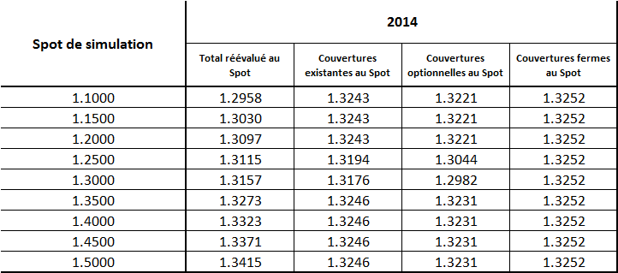
Sensibilité au cours spot

Slide 27
KERIUS Finance SAS
17 rue Dupin,
75006 Paris, France
Tel: +33 1 83 62 27 61
RC Paris: 520 300 948
Immatriculé au Registre Unique des Intermédiaires en Assurance, Banque et Finance (ORIAS) sous le n°13000716 au titre des activités de Conseiller en Investissements Financiers, enregistré auprès de l’Association Nationale des Conseils Financiers-CIF, association agréée par l’Autorité des Marchés Financiers .
KERIUS Finance Suisse SARL
Rue Cardinal Journet 27,
1217 Meyrin - Genève, Suisse
Tel : + 41 22 566 40 52
RC Genève, numéro fédéral: CH-660-2330011-1
www.kerius-finance.com
Sébastien Rouzaire
s.rouzaire@kerius-finance.com
2013-12-04

Slide 28
AVERTISSEMENT - DISCLAIMER
Ce document a été préparé à l’usage des services financiers du Client. Ce document ou son contenu ne doivent pas être communiqués ou diffusés en externe sans l’accord préalable écrit de KERIUS FINANCE .
Pour ce document, KERIUS FINANCE a été amenée à utiliser des informations et données chiffrées fournies par le Client. KERIUS FINANCE a pris ces données en compte sans réaliser de procédure d’audit et n’émettra en conséquence aucune opinion sur leur fiabilité. Ce document ne constitue pas une documentation contractuelle des transactions éventuellement décrites, ni une recommandation ou une sollicitation de mettre en place les transactions décrites. Tout Client intéressé par ce type de transactions ou procédure doit mener ses propres analyses pour vérifier l’adéquation à ses besoins, ainsi que les conséquences, notamment fiscales et comptables. Il lui appartient également de prendre les dispositions nécessaires à la mise en œuvre des décisions qu’il aura prises.
Ni KERIUS FINANCE ou ses administrateurs ou employés ne pourront être tenus responsables des conséquences de l’utilisation de ce document ou de la mise en place, totale ou partielle, par le client, des idées ou opérations décrites.
This document has been prepared for the Finance department of the Client. It must not be communicated or published externally without prior written consent of KERIUS FINANCE
For this document, KERIUS FINANCE used information and data provided by the Client. The Client agrees that KERIUS FINANCE took this information into account without auditing them or checking their accuracy and, as a consequence, without producing any opinion on their reliability. Please note that this document does not constitute a contractual documentation of the transactions or processes that may be described, nor a recommendation or solicitation to enter into the transactions or processes described herein. If the Client is interested in setting up this type of transactions or processes, the Client should conduct his own analysis of the suitability to his needs. The Client must also verify the consequences of his decisions, including accounting and fiscal aspects. The Client is also responsible for the implementation of his decisions.
Neither KERIUS FINANCE nor its directors and employees accept liability for any loss or damage resulting from the use of this document and expressly excludes all liability in respect of any implication of the described ideas or transactions on the Client’s own specific particulars.
2013-01-01

